Slide 1
Lokálny WordPress na Windows 10
Ján Šichula
(lektor – STEP IT Academy)

Slide 2
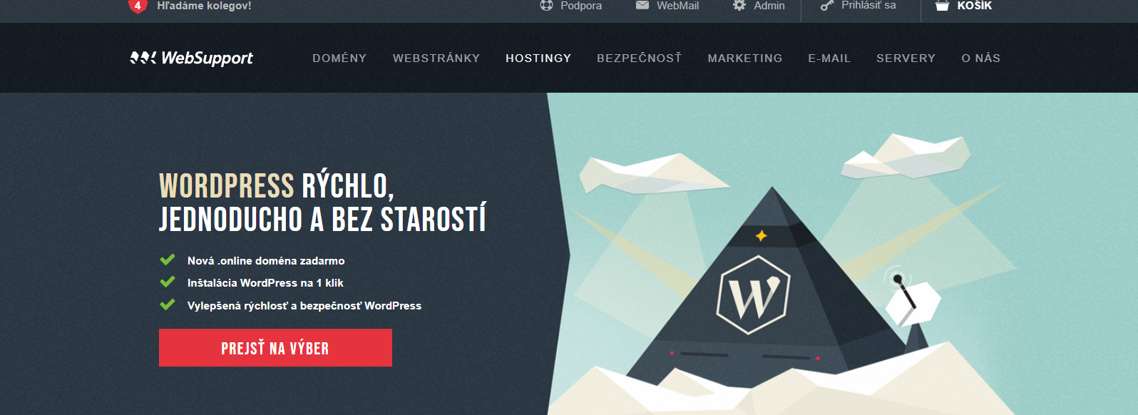
WordPress na hostingu na jeden klik (či niekedy na dva a viac)

Slide 3
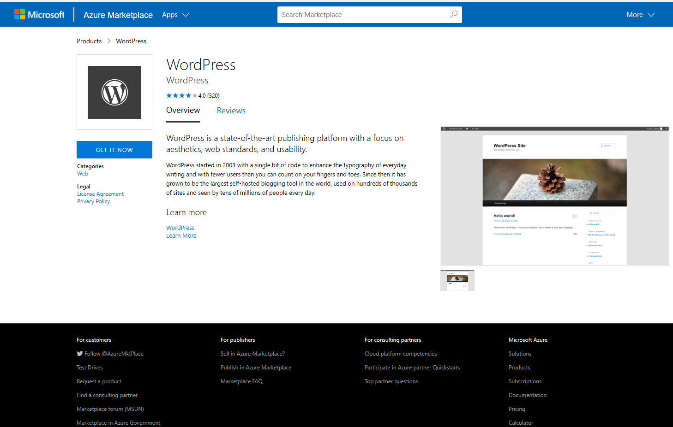
WordPress na hostingu na jeden klik (či niekedy na dva a viac)

Slide 4
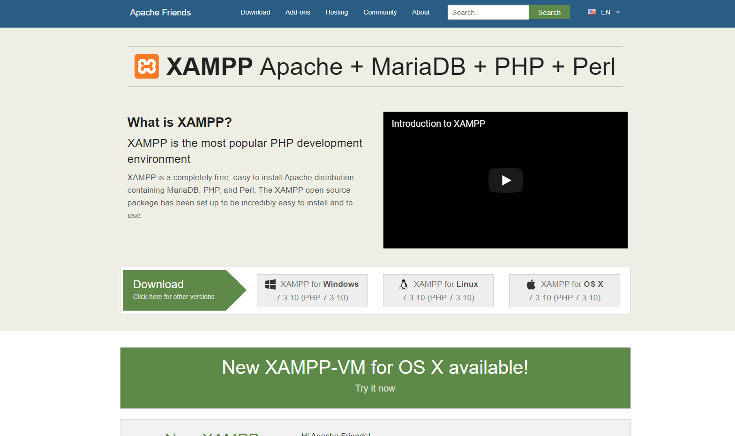
WordPress lokálne na Windows cez XAMPP ako jeden inštalátor

Slide 5
Stará dobrá manuálna lokálna inštalácia WordPressu
Prečo zvoliť manuálnu cestu?
Aby sme sa vyhli efektu čiernej skrinky.
Pre porozumenie toho, ako sa z inak klientského počítača môže stať webový server.
Pre lepšie porozumenie architektúry WordPressu.
Pre lepšiu pripravenosť vyriešiť problémy, ktoré po ceste ľahko vyskakujú.
Pre plnú kontrolu nad jednotlivými komponentami.

Slide 6
Čo treba doplniť do Windows 10, aby tam bežal WordPress?
Nutné pre chod WordPressu.
Zdrojový kód WordPressu.
Interpreter jazyka PHP.
Databázový systém MySQL.
Nejaký webový server – nasadíme IIS Express + administrátorský GUI nástroj Jexus Manager.
Užitočné nástroje:
Grafické rozhranie pre MySQL – nasadíme HeidiSQL.
Pokročilý editor kódu – nasadíme Visual Studio Code.
Systém pre správu verzií – GIT je prvá voľba, ak sme ešte neinvestovali do iného riešenia.

Slide 7
PHP pre Windows
Nájdeme ho na https://windows.php.net/.

Slide 8
MySQL pre Windows
Nájdeme ho na https://www.mysql.com/why-mysql/windows/.

Slide 9
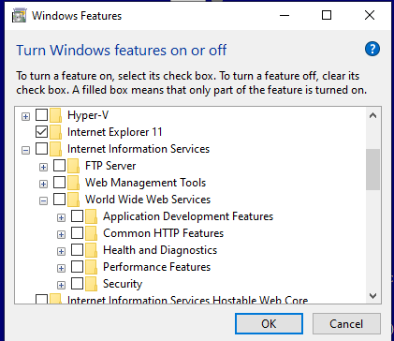
IIS Express
Nájdeme ho na https://www.microsoft.com/en-us/download/details.aspx?id=48264.

Slide 10
Jexus Manager – grafický nástroj pre správu IIS Express
Nájdeme ho na https://www.jexusmanager.com/.

Slide 12
Použité zdroje:
PowerPoint šablona wordpresáka Lestera Chana z https://lesterchan.net/wordpress/2009/02/23/wordpress-powerpoint-template/
Font „Crimson Pro“ z https://fonts.google.com/.

